Slide 1

Что после МКС?
БКП для РФ
Варианты проектов пилотируемых программ Российской Федерации
после завершения работы Международной космической станции
08.02.2018

Slide 2
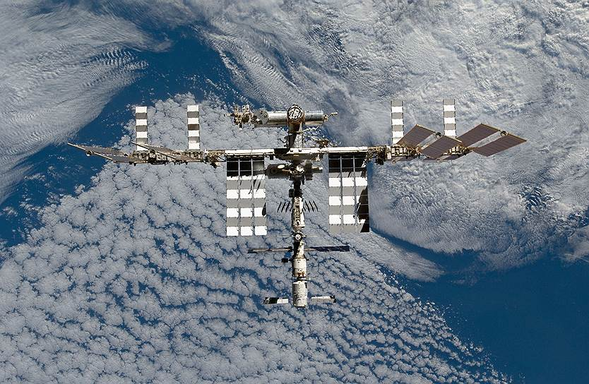
Что после МКС?
Время…
2020 | 2024 | 2028 | ∞
Заявы безответственных политиков в США и РФ | Согласованная оценка | Обсуждаемый вариант | Фоул, Колин Майкл

Slide 3
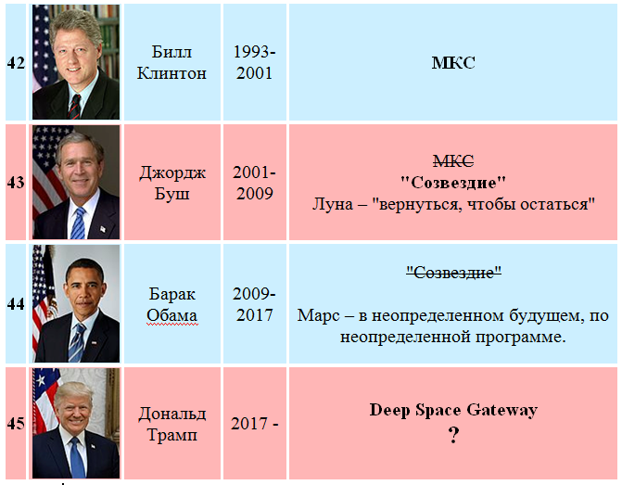
Что после МКС?
… Политика USA…

Slide 4
Что после МКС?
… Политика РФ…
ОСНОВЫ
политики Российской Федерации в области космической деятельности
на период до 2020 года и дальнейшую перспективу
(утв. Советом безопасности 11 апреля 2008 года)
… создание и ввод в эксплуатацию к 2018 году перспективной системы транспортно-технического обеспечения на основе пилотируемых и транспортных кораблей нового поколения, обеспечивающих высокий уровень безопасности пилотируемых полетов к перспективным пилотируемым станциям, к Луне и Марсу;
ОСНОВЫ
государственной политики Российской Федерации в области космической деятельности на период до 2030 года и дальнейшую перспективу
(утв. Президентом РФ 19 апреля 2013 г. № Пр-906)
… обеспечение возможности полноценного участия в проектах международного сообщества по исследованию, освоению и использованию космического пространства, включая Луну, Марс и другие тела Солнечной системы;

Slide 5
Что после МКС?
… Деньги

Slide 6
Что после МКС?
Место МКС в российских пилотируемых программах

Slide 7
Что после МКС?
Цели космической деятельности
«Полет к Земле»
«Полет к звездам»
Инфраструктура
использования
Орбитальная
группировка
Фундаментальные
исследования
Пилотируемые
полеты
Астрономия,
астрофизика
Автоматические
межпланетные
станции

Slide 8
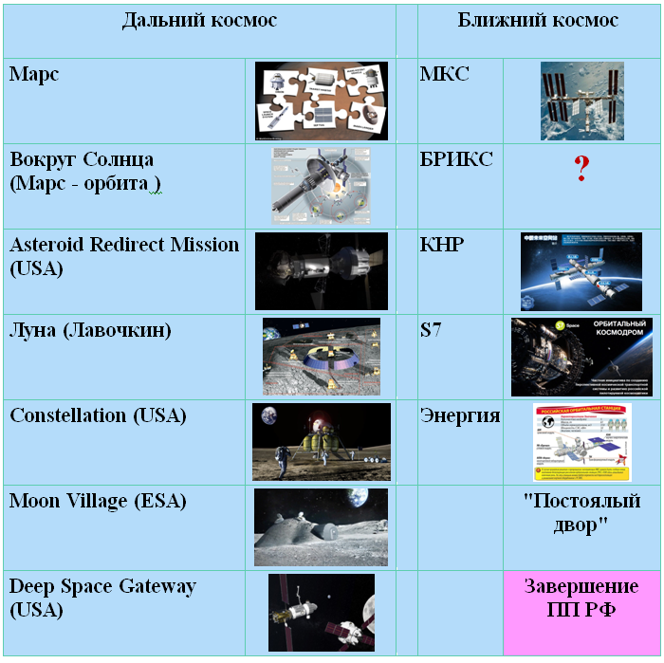
Что после МКС?
Обсуждаемые БКП

Slide 9
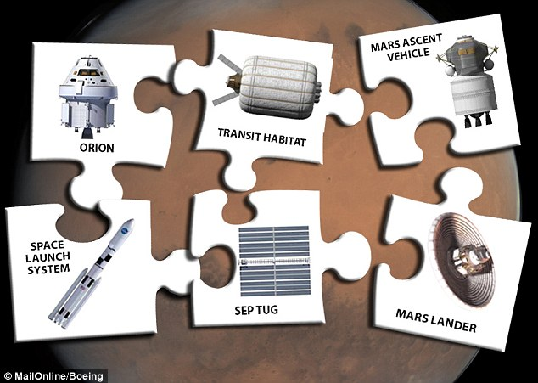
Что после МКС?

Slide 10
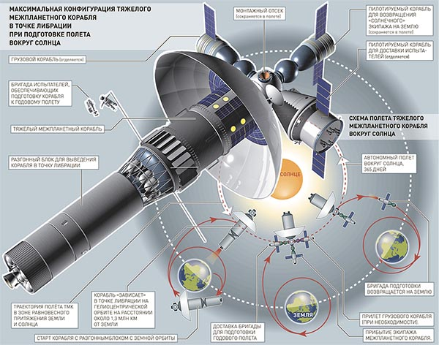
Что после МКС?

Slide 11
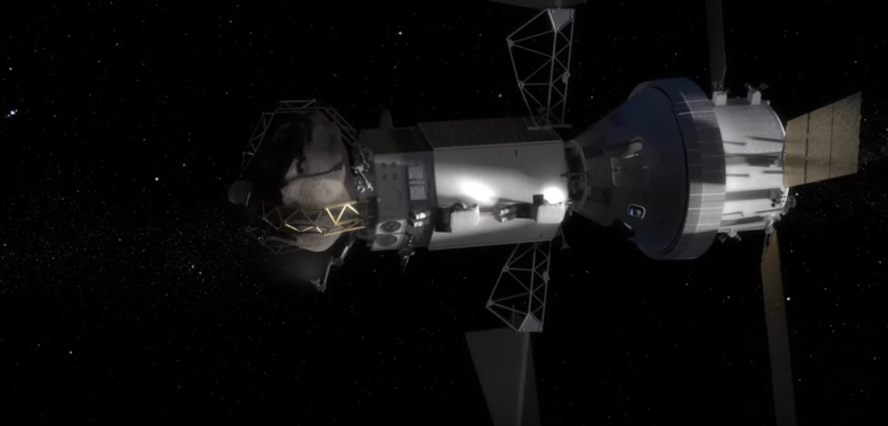
Что после МКС?
Asteroid Redirect Mission

Slide 12
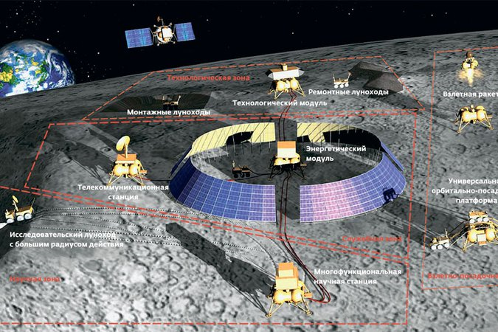
Что после МКС?

Slide 13
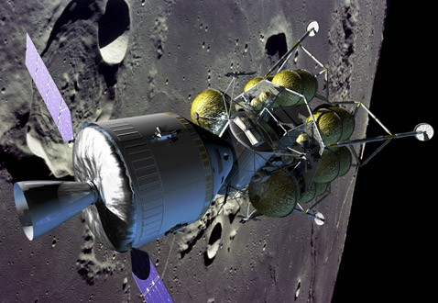
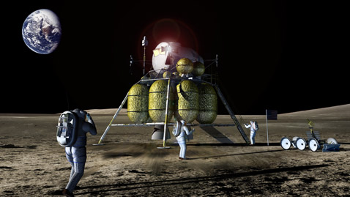
Что после МКС?
Constellation

Slide 14
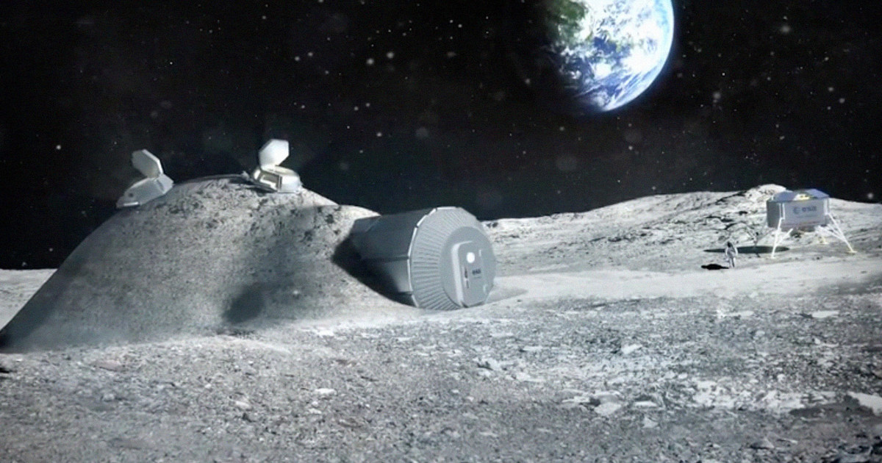
Что после МКС?
Лунная деревня ESA

Slide 15
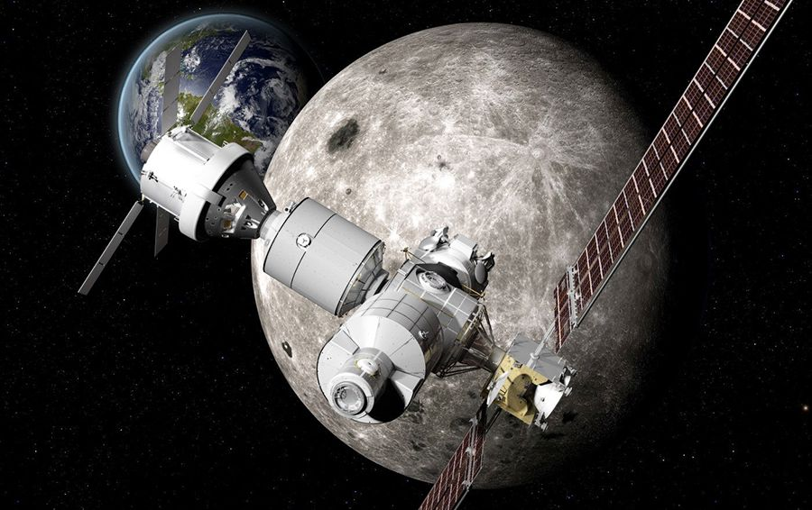
Что после МКС?
Deep Space Gateway, 2017

Slide 16
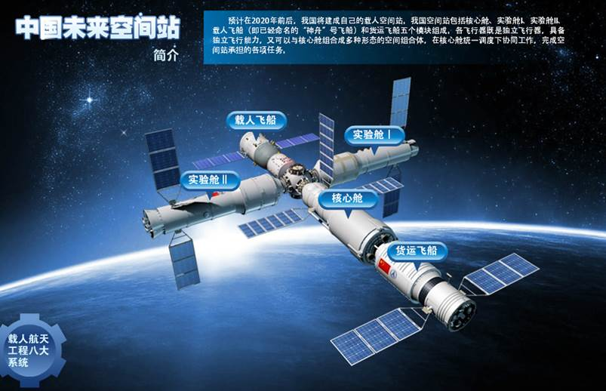
Что после МКС?
2019-2022, САС- 10 лет, 66 тонн, 3 чел

Slide 17
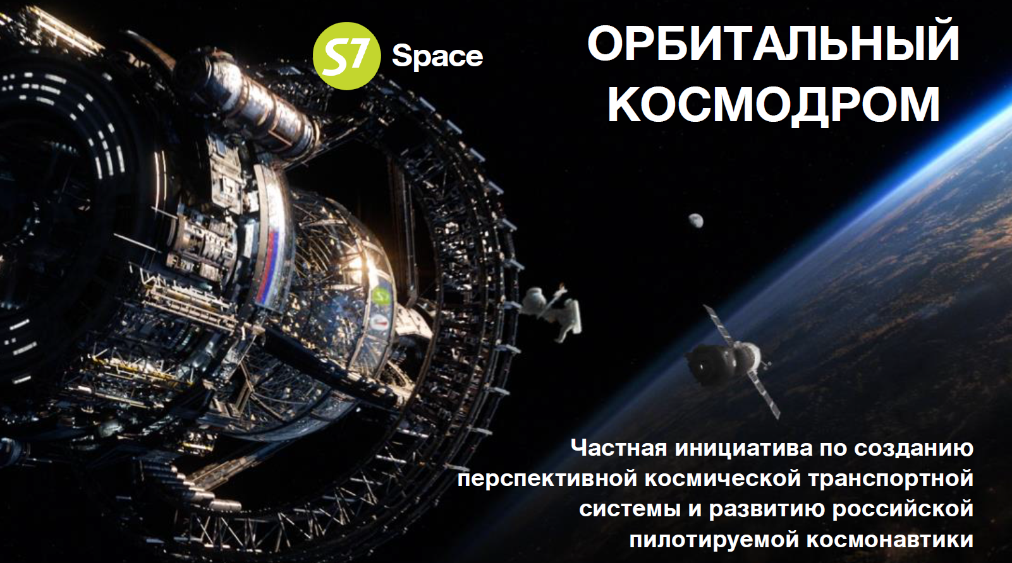
Что после МКС?

Slide 18
Что после МКС?
Три принципа выбора космических проектов
(по направлению «Пилотируемые полеты»)
Каждый проект обязан иметь конкретные задачи и явно выраженный конечный результат.
(Космос, как и познание, это дорога без конца. Часто таким пониманием руководствуются, предлагая в качестве результата не результат, а движение. И если такой подход годится для отдельного исследователя, то для проектов, требующих значительных ресурсов, объединения усилий государственных институтов, он не подходит. Надо отметить, что соблюдение данного принципа не требует обязательной экономической эффективности проектов, так как результат может и не лежать в экономической плоскости.)
2. Человек должен работать только там, где без него невозможно обойтись.
(Это означает отход от принципов начала космической эры, когда сам полет человека в космос, выполнение им каких-либо работ было самоцелью и являлось значительным достижением. Сегодня, в частности вследствие ряда катастроф, в обществе созрело понимание необходимости высокого уровня безопасности при космических полетах. Человек не должен быть объектом экспериментов, связанных с риском для жизни и здоровья. Второе основание данного принципа: обеспечение деятельности человека в космосе – это весьма энергозатратный и дорогой процесс. Если что-то может сделать автомат – он сделает это существенно дешевле.)
3. Основные результаты каждого проекта должны использоваться для последующих шагов на стратегическом направлении развития космонавтики.
(«Не теряй высоту». Основа для такого подхода применительно к космонавтике в том, что можно рывком достичь определенной высоты – слетать на Луну, например. Но если эта высота не станет основой для движения далее, если ее покинуть, взять ее следующий раз уже будет труднее, несмотря на прогресс техники.)

Slide 19
Что после МКС?
Требования к БКП
(по направлению «Пилотируемые полеты»)
БКП должен:
Повышать международный статус и авторитет государства.
Поднимать авторитет государственной власти внутри страны.
Содействовать развитию космонавтики.
Определять новые направления космической деятельности.
Приводить к расширению производственной базы и космической инфраструктуры.
Увеличивать объем фундаментальных научных знаний.
Ускорять общий технологический прогресс.
Граничные требования:
Техническая осуществимость.
Достаточность экономической базы.
Наличие общественной поддержки.

Slide 20
Что после МКС?
1 | US | US | 35,9529%
2 | RU | РФ | 16,2919%
3 | CN | КНР | 14,2162%
4 | EU | Европа | 12,7603%
5 | IN | Индия | 5,9103%
6 | JP | Япония | 5,7370%
7 | Mo | Междуродные | 4,1993%
8 | KR | Южная Корея | 1,2247%
9 | TW | Тайвань | 0,7884%
10 | BR | Бразилия | 0,6796%
11 | AO | Ангола | 0,6763%
12 | DZ | Алжир | 0,6114%
13 | ID | Индонезия | 0,4147%
14 | VE | Венесуэла | 0,3335%
15 | MA | Марокко | 0,1967%
16 | IL | Израиль | 0,0030%
17 | AU | Австралия | 0,0009%
18 | KZ | Казахстан | 0,0007%
19 | CL | Чили | 0,0005%
20 | EC | Эквадор | 0,0004%
21 | AE | ОАЕ | 0,0004%
22 | CA | Канада | 0,0003%
23 | TR | Турция | 0,0003%
24 | ZA | ЮАР | 0,0003%
25 | UA | Украина | 0,0001%

Slide 21
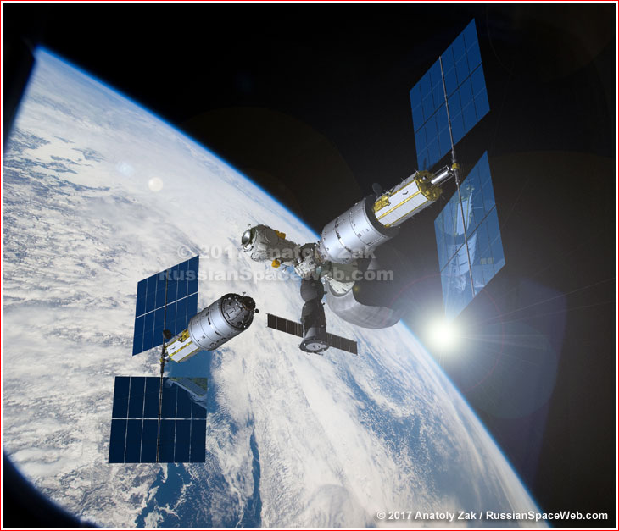
Что после МКС?

Slide 22
Что после МКС?
Переход от концепта орбитальной станции – "лаборатории" к концепту орбитальная станция – "постоялый двор".
а. Станция должна проектироваться, как "вечная", то есть с возможностью штатной замены модулей, выработавших свой ресурс.
б. Доставка на орбиту модулей станции и операции снабжения выполняются РН семейства "Ангара" (включая перспективную "Ангара-7").
в. Основной космодром для запуска модулей и аппаратов снабжения – "Восточный".
г. Наклонение орбиты станции - как у МКС, высота орбиты оптимизируется по плану транспортных операций.
д. Станция должна иметь два штатных режима полета, условно: "экономный" и "активный" с легким переходом между ними.

Slide 23
Что после МКС?
Ожидаемые результаты.
- понятная, достижимая в обозримом будущем цель; движение вперед и создание базы для дальних полетов;
- существенно упрощение задача пилотируемых полетов к Луне; задача разбивается на два этапа – развертывание станции нового поколения и проектирование лунных комплексов с использованием возможностей станции;
- возможности по дозаправке, тестированию и ремонту прикладных спутников (для спутников на ГСО – почти удвоение массы);
отпадает необходимость создания РН сверхтяжелого класса;
возможности по использованию результатов работ на всех этапах для повышения интереса общества к российской космонавтике.

Slide 24
Что после МКС?
БЛАГОДАРЮ ЗА ВНИМАНИЕ !
Моисеев Иван Михайлович,
Руководитель ИКП,
Научный руководитель МКК.
i_mois@mail.ru
http://path-2.narod.ru

